Slide 1
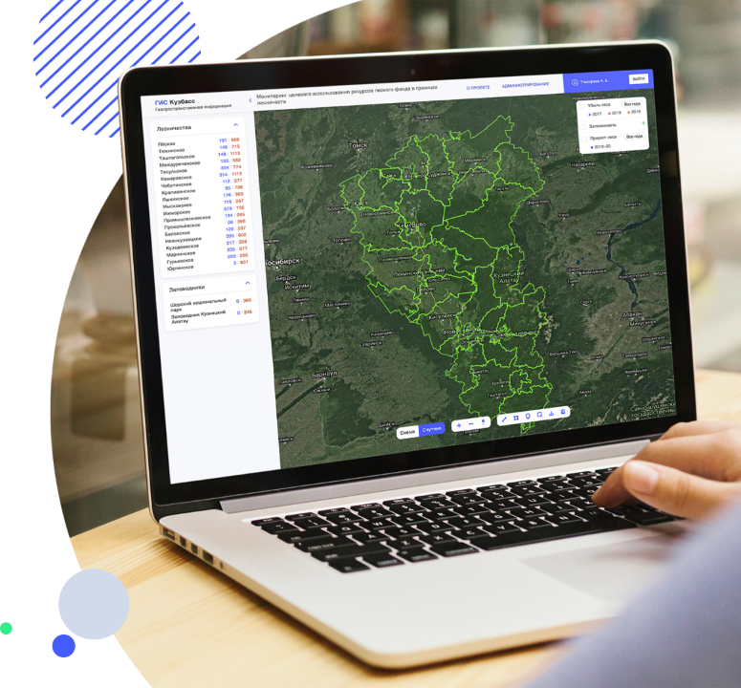
ГЕОИНФОРМАЦИОННАЯ СИСТЕМА
«КУЗБАСС»
Садиков Максим Владимирович Министр цифрового развития и связи Кузбасса

Slide 2
О ПРОЕКТЕ
ОСНОВАНИЕ ДЛЯ РЕАЛИЗАЦИИ ПРОЕКТА
Распоряжение Правительства Кузбасса № 346-р от 5 июня 2020 года «О создании региональной географической информационной системы «Кузбасс»
ЦЕЛЬ ПРОЕКТА
Предоставить должностным лицам, принимающим управленческие решения, актуальную, объективную, максимально полную геопространственную информацию об объектах управления на территории региона для проведения проектных, аналитических и контрольно-ревизионных мероприятий органами региональной и муниципальной власти
ИСТОЧНИКИ ДАННЫХ
01
02
03
Аэросъемка с помощью беспилотного летательного аппарата
Данные спутниковой съемки
Данные организаций-партнеров
2

Slide 3
ЗАДАЧИ ГИС «КУЗБАСС»
Повысить скорость инвентаризации и кадастрового учета региональных и муниципальных объектов недвижимости
Осуществлять учет и мониторинг объектов линейной инфраструктуры
Автоматически генерировать цифровые карты местности специального назначения (например, для переписи населения)
Повысить эффективность учета и сбора налога на землю и имущество
Проводить мониторинг целевого использования земель в рамках недропользования
Сократить сроки осуществления предварительных проектировочных изысканий (расчеты, измерения, геопозиционирование) за счет использования специальных аналитических слоев высокой точности
Проводить мониторинг целевого использования лесного фонда
Осуществлять мониторинг сохранности и развития памятников культуры, археологии и природы
Внедрить платформу для работы с цифровой моделью рельефа в операционную деятельность угледобывающих предприятий Кузбасса
Осуществлять мониторинг утечек энергии на сетях теплоснабжения в наземном исполнении
Функциональность
Оперативность
Удобство
3

Slide 4
ГУБЕРНАТОР КУЗБАССА
ИСПОЛНИТЕЛЬНЫЕ ОРГАНЫ ГОСУДАРСТВЕННОЙ ВЛАСТИ КУЗБАССА
Министерство ЖК и ДК Кузбасса
Региональная энергетическая комиссия Кузбасса
КУГИ Кузбасса
Минприроды Кузбасса
Минцифра Кузбасса
Главархитектура Кузбасса
Минстрой Кузбасса
Инспекция госстройнадзора Кузбасса
Департамент лесного комплекса Кузбасса
Минсельхоз Кузбасса
ПОЛЬЗОВАТЕЛИ ПРОЕКТА
АДМИНИСТРАЦИИ МУНИЦИПАЛЬНЫХ ОБРАЗОВАНИЙ КУЗБАССА
4

Slide 5
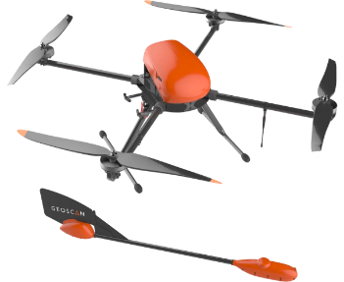
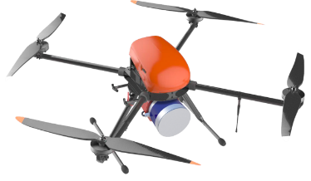
РЕСУРСЫ
Магнитометрический комплекс Геоскан
Применяется для получения данных магнитного поля земли со скоростью аэросъемки и точностью наземной разведки
55 единиц
новейшего высокотехнологичного оборудования
Лунь-20 (Орлан-10), Геоскан 201, Supercam, DJI Matrice 210 RTK, DJI Matrice 300, DJI Matrice 600, DJI Phantom 4 Pro Teodron, DJI Mavic, DJI Agras T16 и др.
Лазерный сканер АГМ-МС3.200*
Вычислительные мощности:
Мобильный лазерный сканер для БВС дальность сканирования – до 200 м горизонтальный угол зрения – 360° вертикальный угол зрения – 40° точность определения дальности – 3 см точность определения пространственных координат – 5 см
GPU-сервер для обработки Big data аэрофотосъемки
Геодезическое оборудование и сканеры:
GNSS приемники Trimble R10-2, GNSS приемники Javad Triumph-2, сканирующий тахеометр Trimble SX-10, наземный лазерный сканер Leica BLK360, мобильный лазерный сканер для БВС АГМ-МС3.200
Программное обеспечение:
БВС Лунь-20 (Орлан-10)
Metashape Agisoft Professional, PHOTOMOD, Pix4D, AutoCADBentley Context Capture, Openroads и др.
5

Slide 6
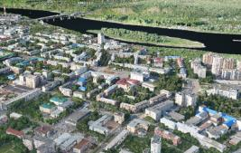
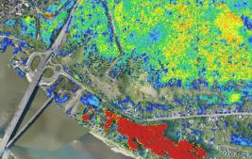
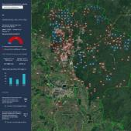
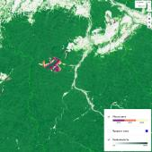
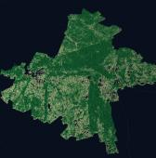
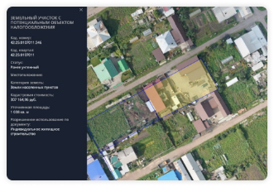
ОПЫТ ВЫПОЛНЕННЫХ РАБОТ
Геоинформационная система «Кузбасс» — система отраслевых приложений, объединенных единой платформой пространственных данных
Проект «Цифровой двойник города»
Проект «Кузбасский лес»
Автоматизированный контроль за лесопользованием на территории Кузбасса
Система мониторинга лесных пожаров на основе предиктивной аналитики
Проведение нейросетевого анализа ортофотоплана для индексации неучтенных объектов капитального строительства и нарушений условий землепользования
Интерфейс ГИС «Цифровой кузбасский лес»
Визуализация динамики убыли леса
Карта высот древесно-кустарниковой растительности
6

Slide 7
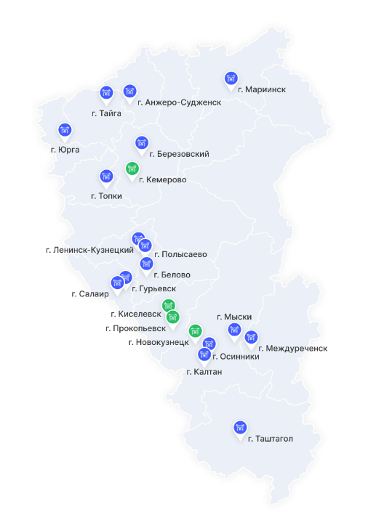
ОПЫТ ВЫПОЛНЕННЫХ РАБОТ
ЦИФРОВЫЕ ДВОЙНИКИ ГОРОДОВ КУЗБАССА
Общая площадь, покрытая ортофотопланами высокой точности
2827 км
2
7

Slide 8
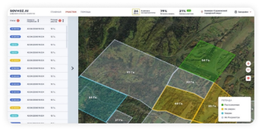
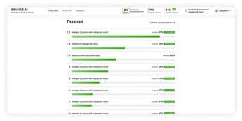
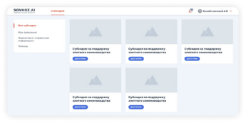
ОПЫТ ВЫПОЛНЕННЫХ РАБОТ
Инвентаризация сельскохозяйственных земель
Цифровая платформа:
оперативное управление землями сельскохозяйственного назначения;
информирование сельхозтоваропроизводителей о мерах государственной поддержки
Пользователи:
Минсельхоз Кузбасса
КУГИ Кузбасса
Муниципальные образования Кузбасса
Юридические и физические лица
8

Slide 9
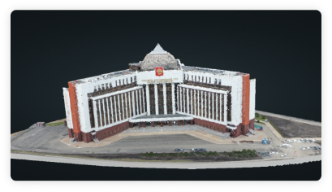
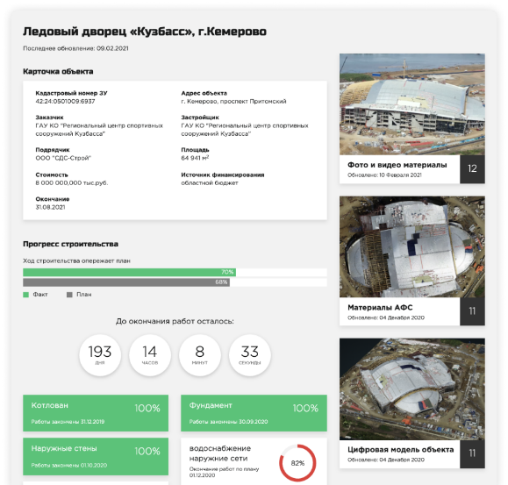
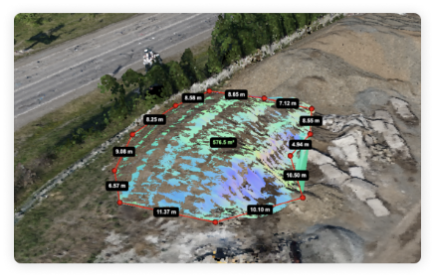
ОПЫТ ВЫПОЛНЕННЫХ РАБОТ
Контроль строительства
Измерения на облаке точек ГИС «Градостроительство»
Контроль этапов строительства
Подсчет объемов выемки и насыпи
9

Slide 10
РЕЗУЛЬТАТЫ ПРОЕКТА
ПРОШЛИ ПЕРВЫЙ УРОВЕНЬ ОЦИФРОВКИ
СОЗДАНЫ ГЕО-АНАЛИТИЧЕСКИЕ СЛОИ
28 845
4 727
Кузбасс
км автомобильных дорог
км железных дорог
Линейные объекты инфраструктуры: линии электропередач и их опоры, железнодорожные пути, автомобильные дороги, теплотрассы
Мониторинг лесного фонда
Мониторинг недропользования
Мониторинг состояния земель сельхозназначения
Контроль строительства
6 034
2 538
км линий электропередач
км² городских поселений
3 500
531 398
кадастровых участков, задействованных под недропользование в Кузбассе
объектов капитального строительства
Цифровые двойники городов
Ортофотоплан высокого разрешения
Облако точек
Цифровая модель рельефа (горизонтали)
Цифровая таксация городской растительности
Мониторинг объектов капитального строительства и земельных участков
Мониторинг объектов инженерной инфраструктуры
171 382 200
68 790
цифровых двойников деревьев создано
км² земель лесных насаждений
10

Slide 11
ПРЕИМУЩЕСТВА ГИС «КУЗБАСС»
ОПЕРАТИВНОСТЬ
УДОБСТВО
ФУНКЦИОНАЛЬНОСТЬ
Многие мероприятия по учету, мониторингу и расчётам осуществляются в камеральном режиме
Понятный и удобный пользовательский интерфейс - все в одном окне
Разные права доступа к данным для различных категорий пользователей
Просмотр геопространственных и аналитических данных
Проведение измерений высокой точности
Выгрузка отчетов для дальнейшего использования
11

Slide 12
СПАСИБО ЗА ВНИМАНИЕ!
12

